Slide 1
COMPANY PROFILE
PT Harmoni Spektrum Indonesia

Slide 2

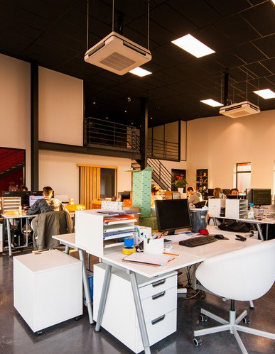
About Our Company
PT Harmoni Spektrum Indonesia (PT HSI) adalah Perseroan Terbatas yang didirikan di Tangerang Selatan Banten tahun 2020, fokus dan unggul dalam penyediaan
berbagai macam Filter Udara, Kaca, Komponen dan,
berbagai Suku Cadang dan kebutuhan Industri serta Infrastruktur.
PT HSI telah di dukung dan bekerjasama dengan
Manufaktur dan Distributor baik dari dalam negeri
maupun luar negeri.

Slide 3

Vision
HSI for a better life and for a
better supply
Mission
Our Value
1.
Memberikan solusi untuk kualitas udara hari ini dan kesehatan di masa depan
2.
Memberikan kemudahan dalam mendapatkan kebutuhan bisnis anda
3.
Membangun hubungan kerjasama yang berkesinambungan dan saling menguntungkan

Slide 4
Product Portofolio
FILTER UDARA (AIR FILTER)
Antara lain Pre-Filter (G-Class), Medium Filter (F-Class),
EPA Filter (E-Class), HEPA Filter (H-Class), ULPA Filter (U-Class) Juga filter udara lainnya seperti Carbon Filter, Anti-Bakterial Filter, dan Filter udara custom lainnya
1
AIR HANDLING UNIT (AHU)
Antara lain HVAC, Air Conditioner, Sistem sirkulasi udara, Positive pressure, Negative Pressure, Air Purifier, Air Cleaner dan lain-lain
2
MODULAR ROOM
Seperti MOT, ICU, Ruang Isolasi dan ruangan lain untuk Rumah Sakit, Cold Storage baik Chiller maupun Freezer.
Juga untuk Perkantoran modern, Hunian modern dan Penginapan.
3

Slide 5
Product Portofolio
MESIN & SUKU CADANG INDUSTRI
Mesin Indusri, Suku Cadang, dan Bahan baku Industri baik dari dalam negeri maupun luar negeri.
4
JASA DAN KONSULTAN
Konsultan Pemasaran, Promosi dan Distribusi dan juga Jasa penyediaan / penyewaan kendaraan Transportasi Darat seperti kendaraan operasional dan juga jasa pengiriman barang.
5
6 GLASS PROCESSOR
Sebagai pengolah kaca terbesar dan tercanggih secara teknologi dengan kualitas terbaik. Meskipun pendekatan yang hati-hati terhadap keterlibatan proyek, meliputi Pemotongan CNC, Tempered Datar dan Bending, Laminating, Unit Kaca Insulasi, dan Kaca Frit Keramik Digital

Slide 6
Product Portofolio
OFFICE EQUIPMENT
Perlengkapan dan keselamatan kerja, serta peralatan kebersihan kantor / perusahaan
7
LASER CUTTING
Spesialisasi dalam pemotongan dan pengukiran presisi menggunakan teknologi terbaru dengan mesin laser cutting modern dan cnc router. Peralatan canggih kami memungkinkan untuk memotong berbagai bahan, mulai kayu, akrilik,apc, wpc, mdf, logam, hingga material lainnya.
8

Slide 7
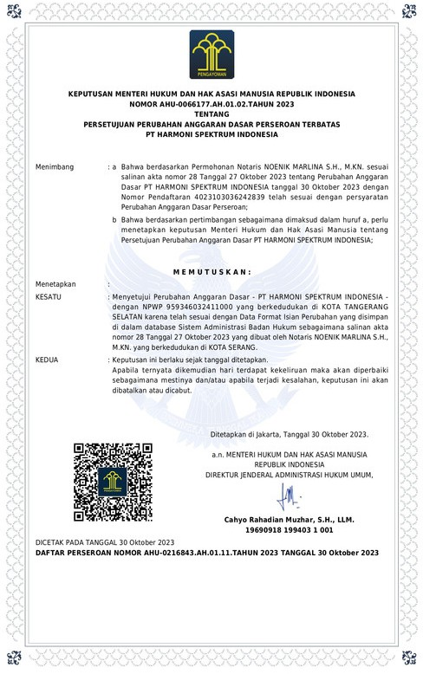
Legal Document

Slide 8
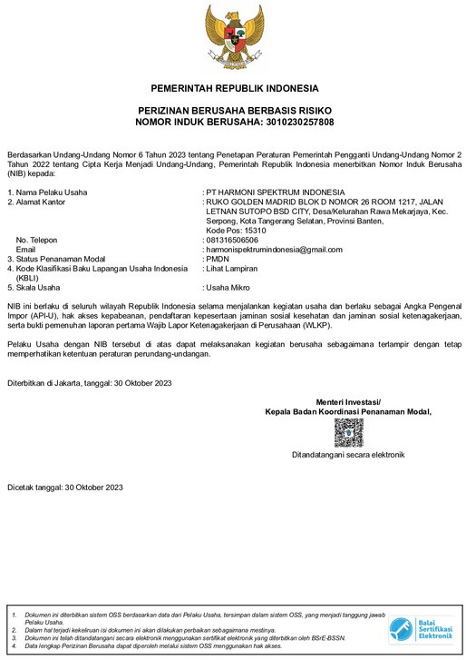
Legal Document

Slide 9
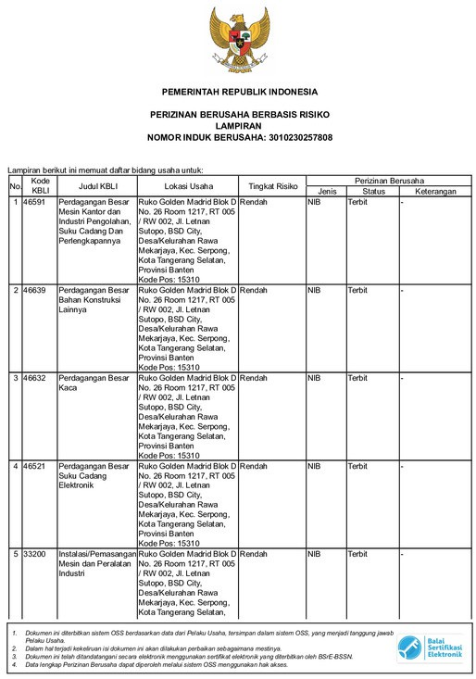
Legal Document

Slide 10
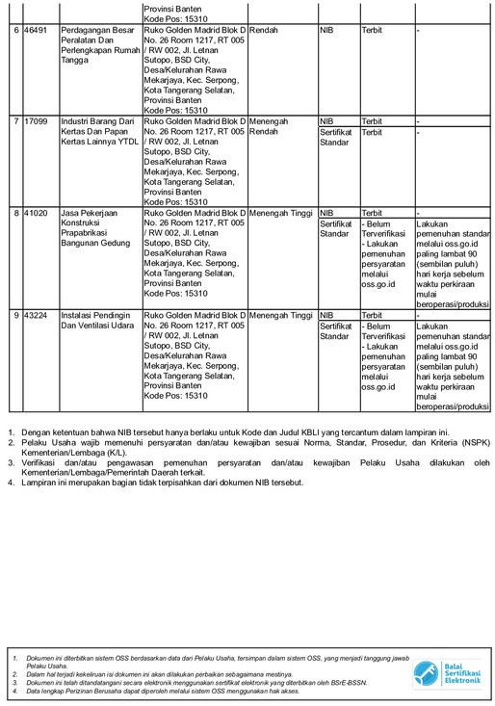
Legal Document

Slide 11
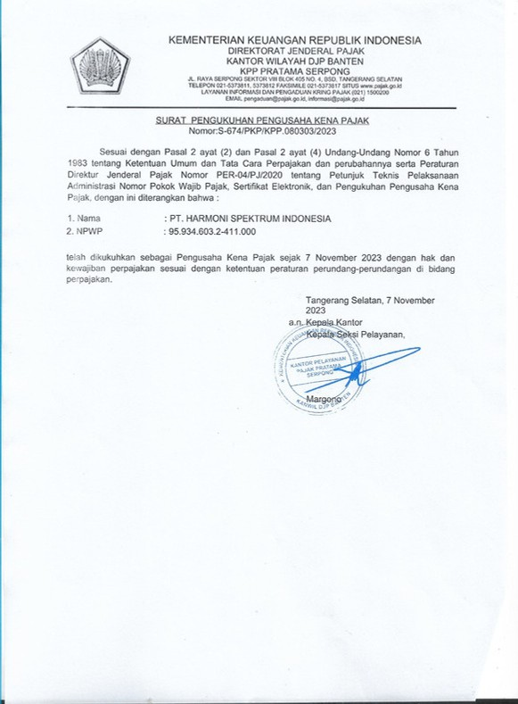
Legal Document

Slide 12
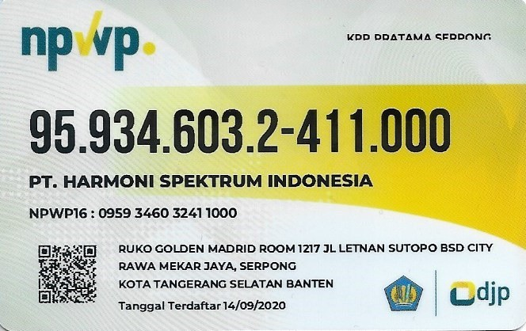
Legal Document

Slide 13



PT Harmoni Spektrum Indonesia
+62812 8595 9977 / +6221 580 7821
harmoni.spektrum@gmail.com
Golden Madrid D/26, Jl. Letjen Sutopo BSD Banten 15310
BCA KCU Alam Sutera
60444 06424
Harmoni Spektrum Indo PT

Slide 14

Our Client

Slide 15
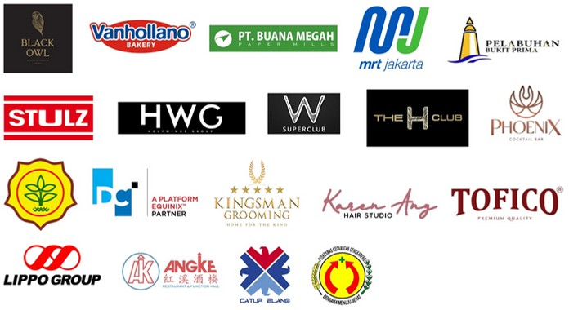


Our Client

Slide 16












Our Client

Slide 17




THANK
YOU
harmoni spektrum indonesia

